Slide 1

SEGUIMIENTO DEL ASMA DURANTE EL EMBARAZO, INFLUENCIA EN LAS SEMANAS DE GESTACIÓN DEL PARTO
INTRODUCCIÓN
Diana Ramos Apolaya¹, Belén Muñoz Sánchez¹, M. Auxiliadora Romero Falcón¹, Lutgardo García Díaz², Juan Fco. Medina Gallardo¹, M. Victoria Maestre Sánchez¹, Fco. Javier Álvarez Gutierréz¹.
1. Unidad de Asma. UMQER. Hospital Universitario Virgen del Rocío. Sevilla.
2. Unidad de Medicina Fetal. Hospital Universitario Virgen del Rocío. Sevilla
INTRODUCCIÓN: El mal control del asma bronquial durante la gestación puede ocasionar parto pretérmino, entre otras complicaciones. El parto a término es aquel que se produce entre las 37 y 42 semanas de embarazo. Hemos analizado la influencia del seguimiento en una consulta monográfica del asma en el embarazo y las semanas de gestación al nacimiento.
MATERIAL Y MÉTODO: Estudio descriptivo retrospectivo de pacientes asmáticas embarazadas derivadas a consulta monográfica de asma y embarazo. En cada una de las visitas se reajustó el tratamiento según parámetros clínicos, funcionales e inflamatorios hasta llegar a alcanzar el control del asma.
RESULTADOS: Se incluyeron 140 asmáticas gestantes. En el grupo de asma intermitente se produjo a las 39 semanas, en el caso de asma persistente leve a las 38,5 semanas y en asma persistente moderada/grave a las 39,1 semanas (figura 1).

Slide 2
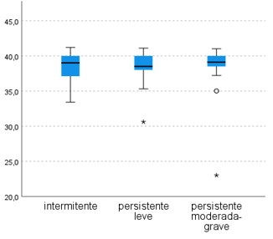
Fig1. Relación entre los grupos de gravedad del asma con buen control y las semanas de embarazo a término
CONCLUSIONES: No hemos encontrado diferencias estadísticamente significativas, en una consulta monográfica de asma y embarazo y con buen control preparto, entre las semanas de gestación al nacimiento y los niveles de gravedad del asma de la gestante durante el embarazo.

